Slide 1


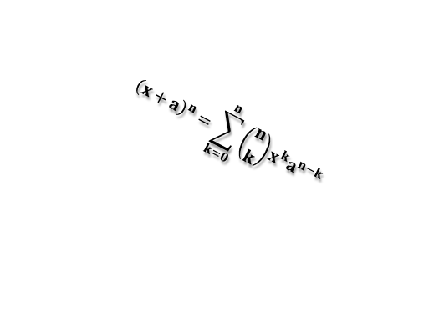

九年级10（语数英）班03·10作业登记
数学:1.讲练本和全练本第四节写完
注*：红色字体为物化班作业，黑色字体为语数英班作业，淡绿色字体为统一作业
英语:1.讲练册21-25（AB）
2.精练本P10-11的一二大题（AB）
3.话题27（。AB）
化学 :1.同步P91--96（物化班）
物理1.中考真题第一套（物化班）
历史1.总复习P3,4单元的选择题（语数英班
语文: 1.写完精通8下
2.答题卡记小题分
3.听写本家长签字
看群里通知
Neko.Q
www.darntech.net × 63.beimokj.com

